Slide 1



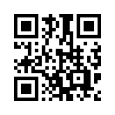

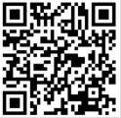



Оперативная помощь
Уважаемые налогоплательщики!
Межрайонная ИФНС России №19 по Пермскому краю
Разблокировка счета и вопросы по ЕНС
На сайте Федеральной налоговой службы www.nalog.gov.ru можно получить информацию круглосуточно, не выходя из дома
Услуга в
«Один Клик»
Получение рассрочки/отсрочки
Официальное сообщество «ВКонтакте»
8-800-222-22-22
www.nalog.gov.ru

Slide 2




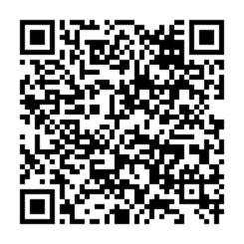
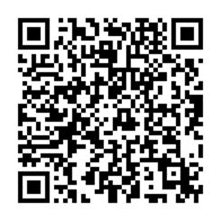

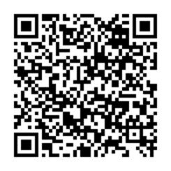

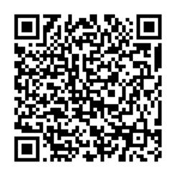





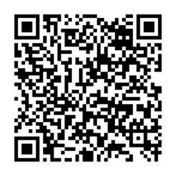


Новые справки для получения социального вычета по возврату налога на доходы физических лиц
Личный кабинет для налогоплательщика – физического лица
Справка об уплате физкультурно-оздоровительных услуг
Справка об уплате страховых взносов
Справка об уплате медицинских услуг
Справка об уплате пенсионных взносов
Личный кабинет для налогоплательщика
(вход через портал Госуслуги)
Справка об уплате образовательных услуг
Сервис «Уплата налогов и госпошлин»
на сайте ФНС России
Приложение
«Сбербанк Онлайн»
www.nalog.gov.ru

